Slide 1
ODBORNÉ UČILIŠTE INTERNÁTNE LIPTOVSKÝ MIKULÁŠ
Ulica Janka Alexyho 1942
031 01 Liptovský Mikuláš
www.ou-lm.sk
ou.lm@centrum.sk
044/5514740
oulm.edupage.org
Odborné učilište internátne Liptovský Mikuláš

Slide 2
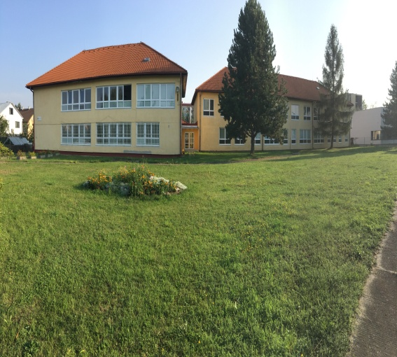
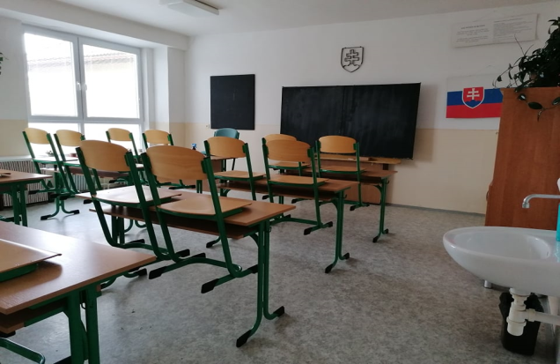
Odborné učilište internátne Liptovský Mikuláš
poskytuje odborné vzdelanie pre žiakov so špeciálnymi výchovno-vzdelávacími potrebami v trojročných učebných odboroch,
štúdium sa končí záverečnými skúškami a výučným listom.
žiakom sa poskytuje štipendium vo výške 61,39 €.

Slide 3
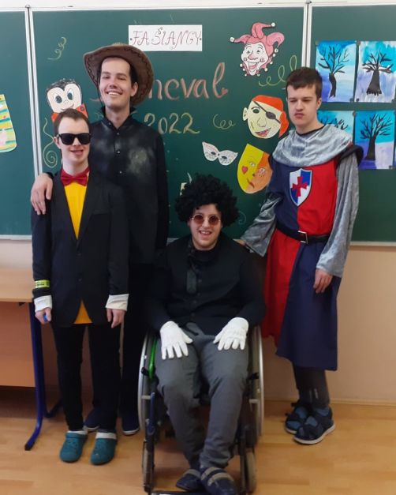
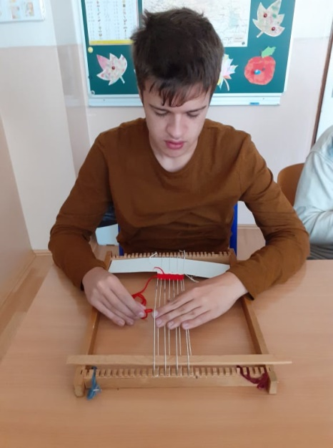
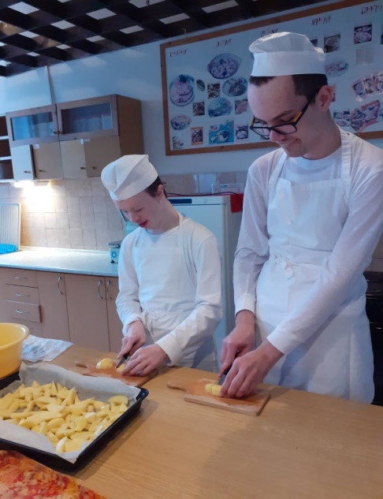
Praktická škola
vzdeláva a pripravuje žiakov na život v rodine, na sebaobsluhu, na rôzne jednoduché praktické práce, vrátane prác v domácnosti a jednoduchých pracovných činností spravidla pod dohľadom.

Slide 4
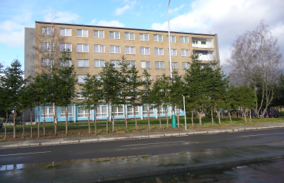
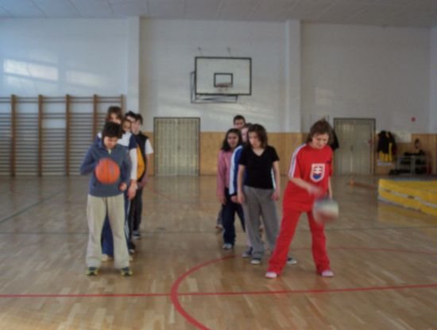
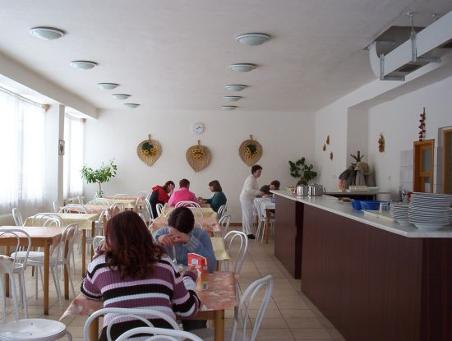
Školský internát
Školský internát je súčasťou Odborného učilišťa internátneho.
Poskytuje žiakom zo vzdialenejších, ale i bližších miest Slovenska ubytovanie v školskom internáte v dvoj a trojposteľových izbách, za 15€ mesačne.
Žiaci majú možnosť svoj voľný čas využívať v telocvični, ktorej súčasťou je posilňovňa.
Súčasťou OUI je i školská kuchyňa s jedálňou, ktorá poskytuje žiakom celodenné stravovanie za 5,30€, obedy za 1,90€.

Slide 5
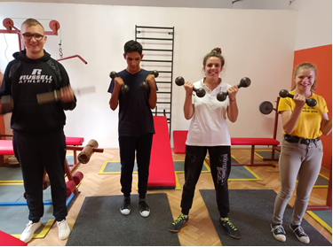
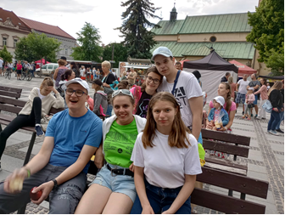
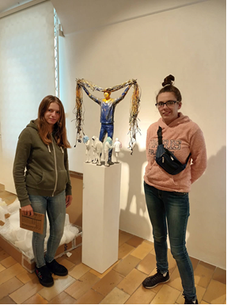
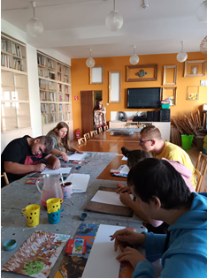
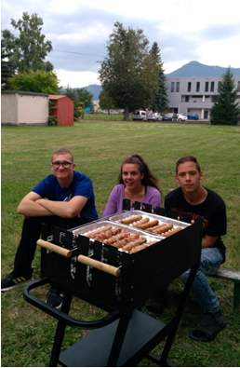
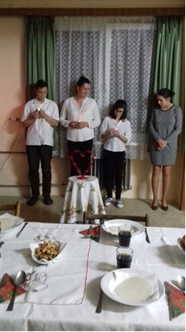
Aktivity školského internátu

Slide 6
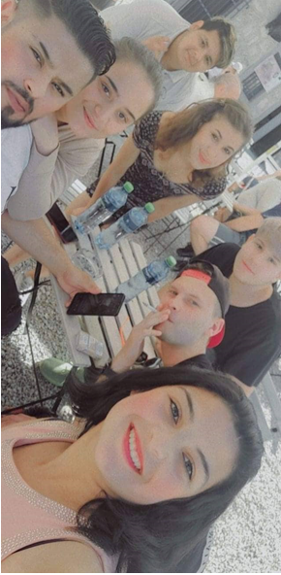
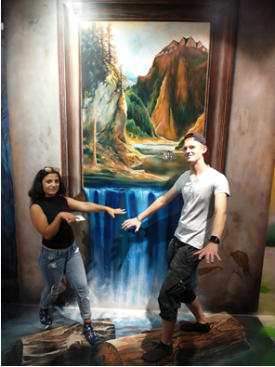
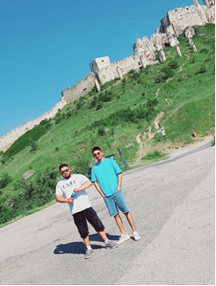
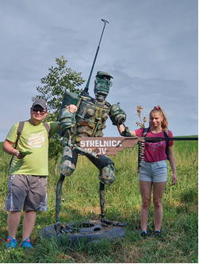
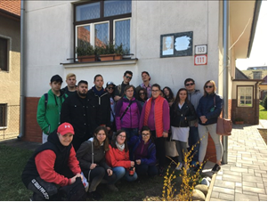
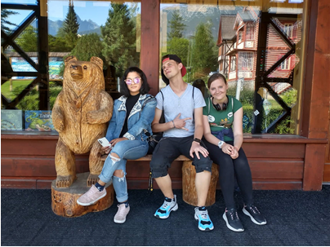
Aktivity školy

Slide 7
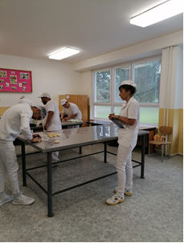
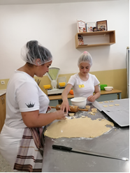
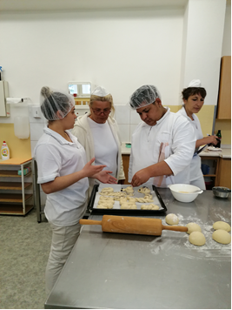
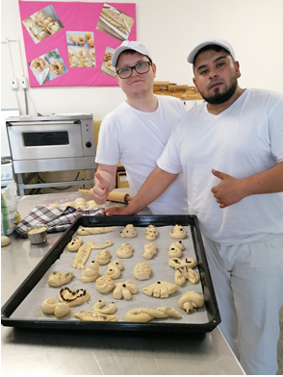
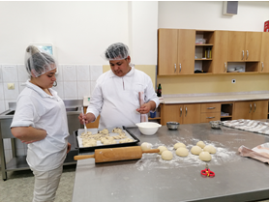
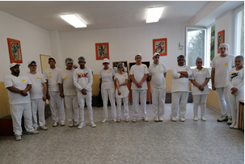
Aktivity školy Celoškolská súťaž zručnosti

Slide 8
Učebné odbory
Cukrárska výroba
Potravinárska výroba – pekárska výroba
Textilná výroba - tkáč
Stavebná výroba - murárske práce
Stavebná výroba - maliarske a natieračské práce
Poľnohospodárska výroba – oprava poľnohospodárskych strojov
Poľnohospodárska výroba - rastlinná a živočíšna výroba
Opatrovateľská starostlivosť v zariadeniach sociálnej starostlivosti.
Služby a domáce práce

Slide 9
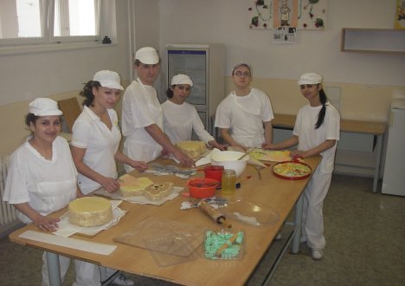
Učebný odbor Cukrárska výroba
Forma štúdia: denná
Dĺžka prípravy: 3 roky
Učebný odbor pre: chlapcov a dievčatá
Základné podmienky prijatia: absolvovanie ŠZŠ, ZŠ
Spôsob ukončenia prípravy: záverečná skúška - výučný list
Pracovné uplatnenie: v cukrárenskej výrobe, v súkromnom podnikaní.

Slide 10
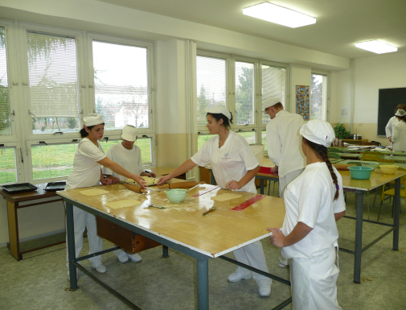
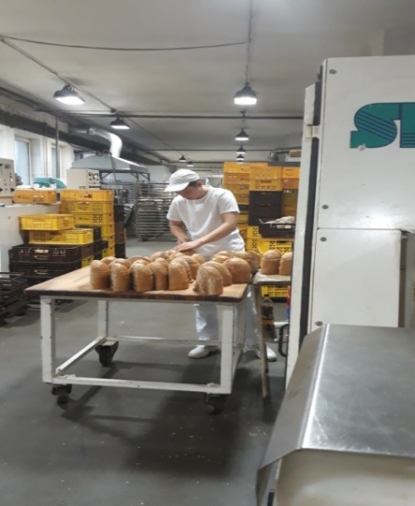
Učebný odbor Potravinárska výroba – pekárska výroba
Forma štúdia: denná
Dĺžka prípravy: 3 roky
Učebný odbor pre: chlapcov a dievčatá
Základné podmienky prijatia: absolvovanie ŠZŠ, ZŠ
Spôsob ukončenia prípravy: záverečná skúška - výučný list
Pracovné uplatnenie: v pekárenskej výrobe, v súkromnom podnikaní.

Slide 11
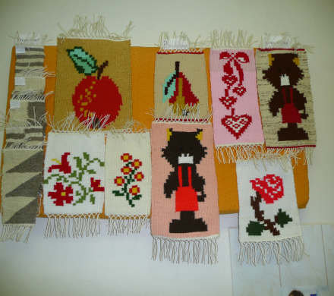
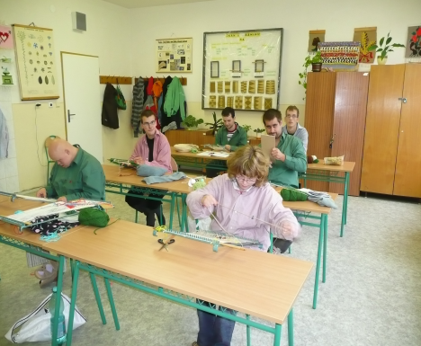
Učebný odbor Textilná výroba - tkáč
Forma štúdia: denná
Dĺžka prípravy: 3 roky
Učebný odbor pre: chlapcov a dievčatá
Základné podmienky prijatia: absolvovanie ŠZŠ, ZŠ
Spôsob ukončenia prípravy: záverečná skúška - výučný list
Pracovné uplatnenie: remeselný ručný tkáč,
/výroba domácich kobercov a gobelínov/.

Slide 12
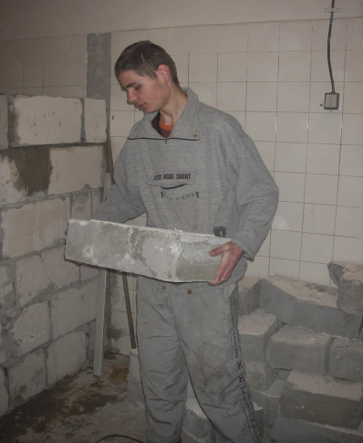
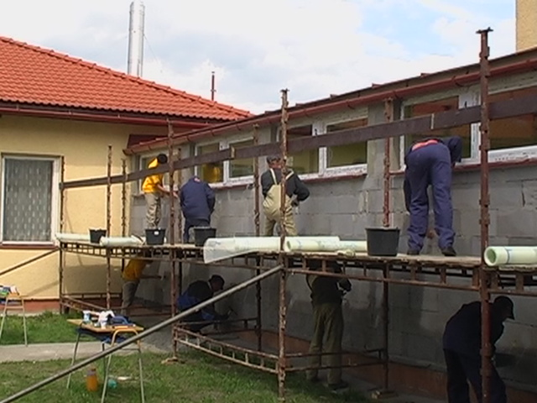
Učebný odbor Stavebná výroba - murárske práce
Forma štúdia: denná
Dĺžka prípravy: 3 roky
Učebný odbor pre: chlapcov
Základné podmienky prijatia: absolvovanie ŠZŠ, ZŠ
Spôsob ukončenia prípravy: záverečná skúška - výučný list
Pracovné uplatnenie: súkromné a iné stavby.

Slide 13
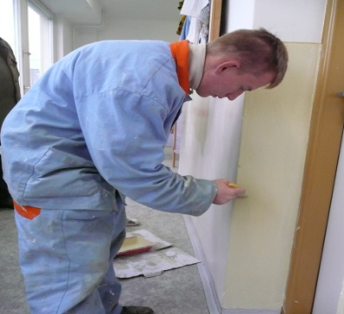
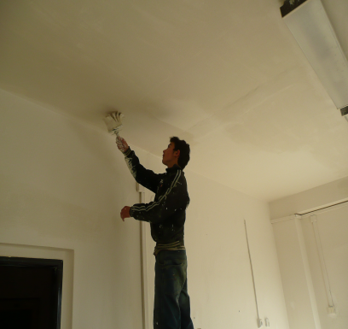
Učebný odbor Stavebná výroba - maliarske a natieračské práce
Forma štúdia: denná
Dĺžka prípravy: 3 roky
Učebný odbor pre: chlapcov
Základné podmienky prijatia: absolvovanie ŠZŠ, ZŠ
Spôsob ukončenia prípravy: záverečná skúška - výučný list
Pracovné uplatnenie: v stavebníctve, v súkromnom sektore.

Slide 14
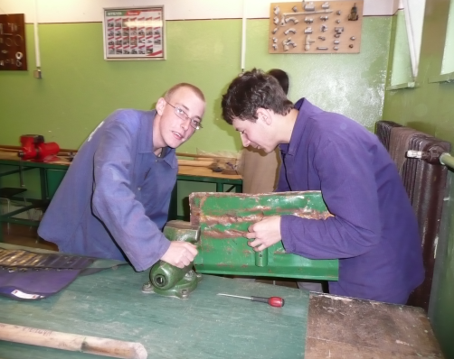
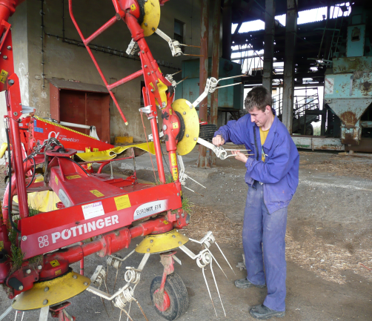
Učebný odbor Poľnohospodárska výroba – oprava poľnohospodárskych strojov
Forma štúdia: denná
Dĺžka prípravy: 3 roky
Učebný odbor pre: chlapcov
Základné podmienky prijatia: absolvovanie ŠZŠ, ZŠ
Spôsob ukončenia prípravy: záverečná skúška - výučný list
Pracovné uplatnenie: v opravárenských dielňach.

Slide 15
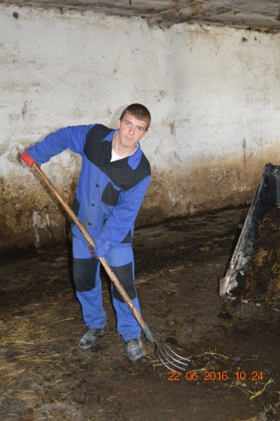
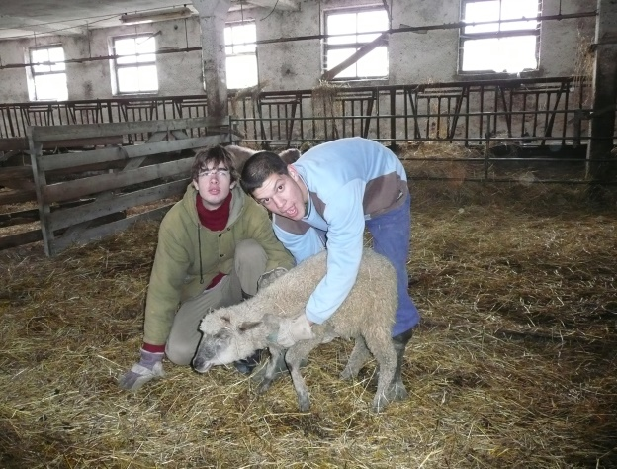
Učebný odbor Poľnohospodárska výroba - rastlinná a živočíšna výroba
Forma štúdia: denná
Dĺžka prípravy: 3 roky
Učebný odbor pre: chlapcov
Základné podmienky prijatia: absolvovanie ŠZŠ, ZŠ
Spôsob ukončenia prípravy:
záverečná skúška - výučný list
Pracovné uplatnenie: v poľnohospodárskej výrobe

Slide 16
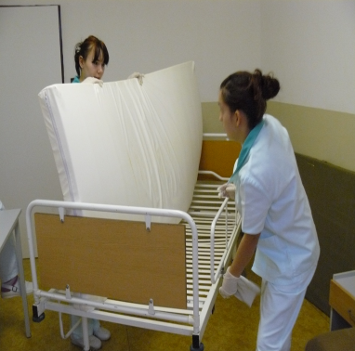
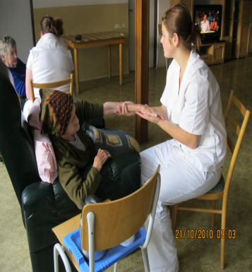
Učebný odbor Opatrovateľská starostlivosť v zariadeniach sociálnej starostlivosti
Forma štúdia: denná
Dĺžka prípravy: 3 roky
Učebný odbor pre: chlapcov a dievčatá
Základné podmienky prijatia: absolvovanie ŠZŠ, ZŠ
Spôsob ukončenia prípravy: záverečná skúška - výučný list
Pracovné uplatnenie: v zariadeniach sociálnej starostlivosti.

Slide 17
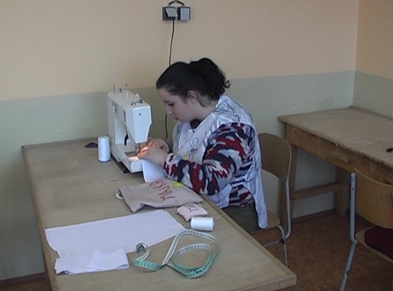
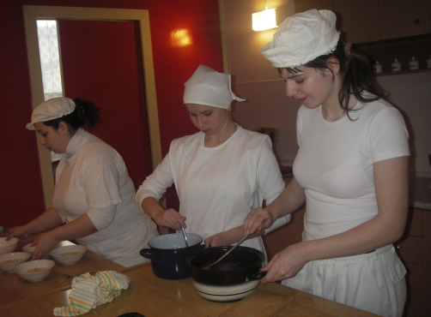
Učebný odbor Služby a domáce práce
Forma štúdia: denná
Dĺžka prípravy: 3 roky
Učebný odbor pre: dievčatá
Základné podmienky prijatia:
absolvovanie ŠZŠ, ZŠ
Spôsob ukončenia prípravy:
záverečná skúška - výučný list
Pracovné uplatnenie: šička
v odevných závodoch, pomocná
pracovníčka v stravovacích zariadeniach, v penziónoch a rekreačných zariadeniach, v domácnosti.

Slide 18
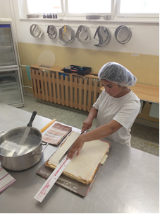
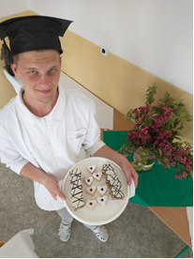
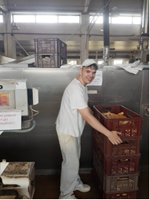
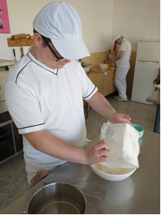
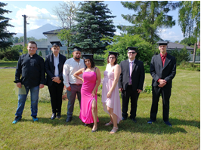
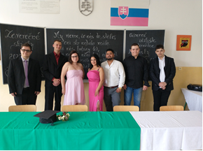
Záverečné skúšky

Slide 19
Ďakujeme za pozornosť...

